Slide 1
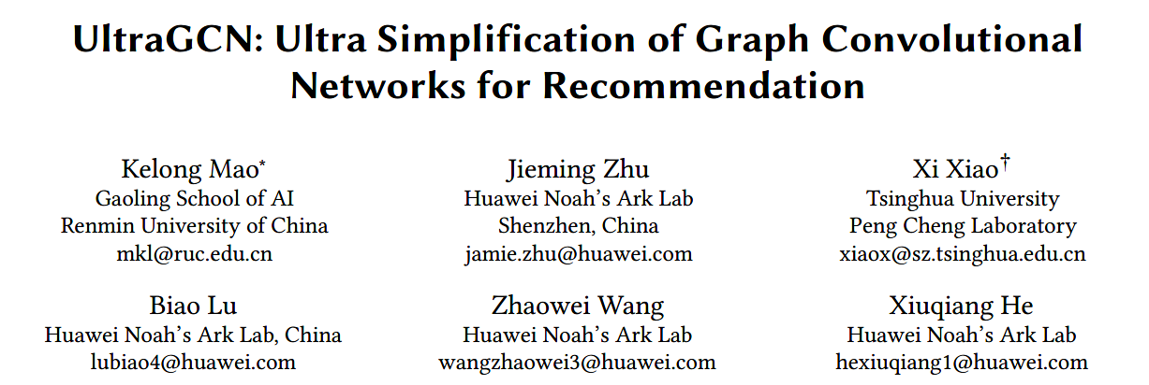
CIKM’2021
Paper：https://arxiv.org/pdf/2110.15114.pdf
Code：https://github.com/xue-pai/UltraGCN

Slide 2
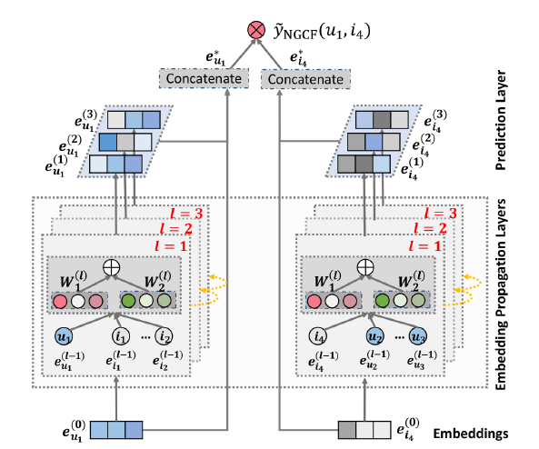

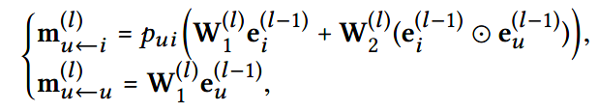
背景
GCN在推荐系统领域得到了广泛的应用，但是聚合邻居的消息传递机制非常耗时，堆叠多层这样的消息传递减缓了GCN模型在协同过滤任务上的收敛速度。
NGCF模型图
NGCF消息传递过程

Slide 3
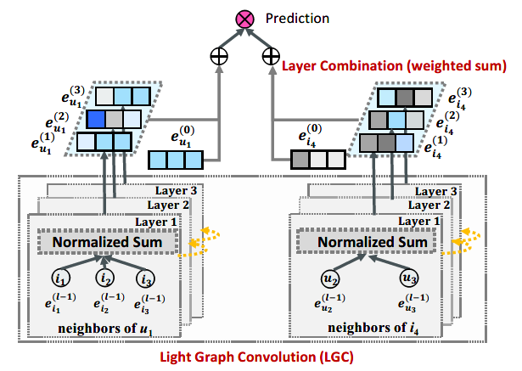
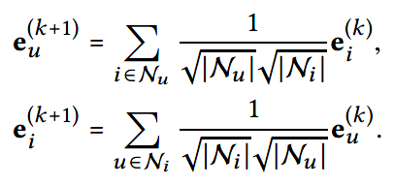
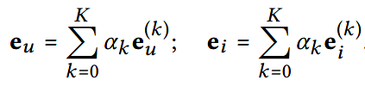
背景
LightGCN摒弃了GCN中的特征转换和非线性激活，但仍存在一定的问题。
三层的LightGCN需要700多个epoch才能在AmazonBooks数据集上收敛到最佳结果。
LightGCN模型图
LightGCN消息传递过程

Slide 4
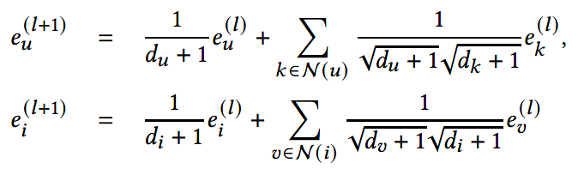
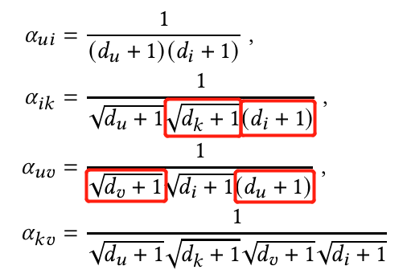
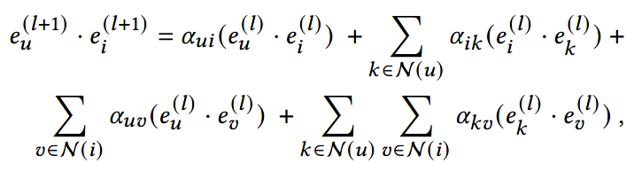
背景
如何提高GCN模型的效率，同时保持其推荐的有效性？
u,v指代用户，i,k指代物品
i为目标物品，k为目标用户的邻居物品
对于αik，对待两种场景的物品i和k的权重不一致
1.重写的LightGCN消息传递公式
2.目标用户与目标物品内积展开
3.权重

Slide 5
背景
1.消息聚合的边权重分配不均。
2. LightGCN未能捕捉不同类型关系对（用户-物品对、用户-用户对、物品-物品对）的不同重要性，多层堆叠的方式可能会引入噪声。
3.因过平滑导致LightGCN的性能在第2层或第3层开始下降。

Slide 6
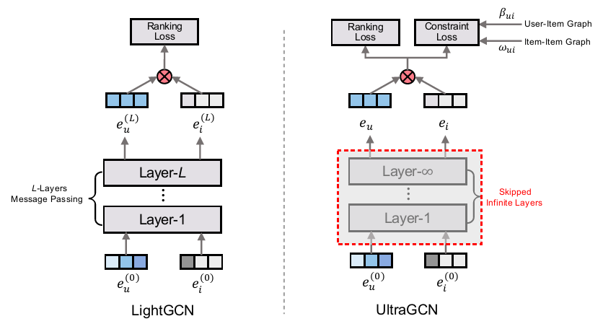
UltraGCN
摒弃GCN中多层堆叠的显示消息传递方式，改为对User-Item图和Item-Item图上通过约束损失进行约束，逼近无限层图卷积的极限。

Slide 7
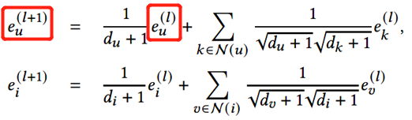
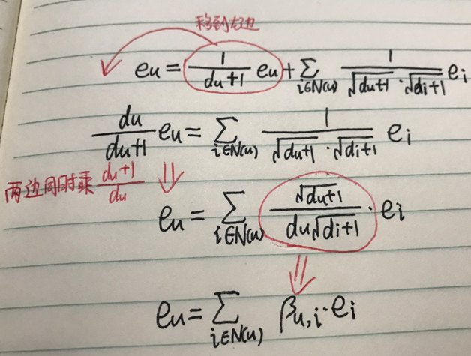

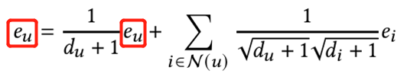
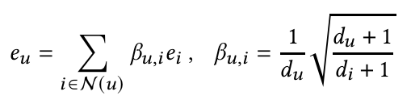
User-Item图
1.LightGCN中user/item的消息传播：
2.当GCN进行无穷层数消息传递后，最后两层表征应该相同：
3. 最终的user表征：

Slide 8
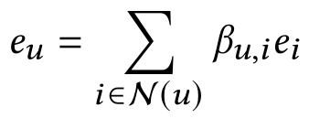





User-Item图
优化目标：最小化等式两边差距（最大化两边内积）
约束损失函数：
约束损失函数（加入负采样解决过平滑问题）：
主损失函数：
Base形式的损失函数：

Slide 9










Item-Item图
Item-Item图G没有直接构造，而是由User-Item图A变换（ ）而来，保持训练语义的统一。
相比User-Item图A，Item-Item图G非常稠密，根据 保留最相似的TopK个邻居 →解决背景中第2点
对于每一个正样本对 ，根据上面选取的TopK个与 最相似的item ，构造K个正样本对 ，
约束损失如下：
模型最终损失函数：

Slide 10
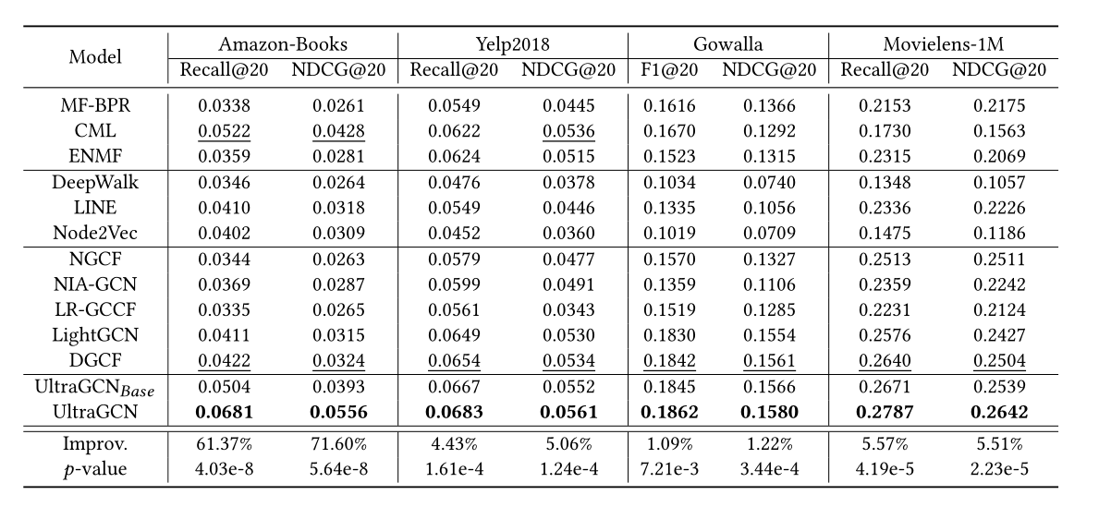
实验结果

Slide 11
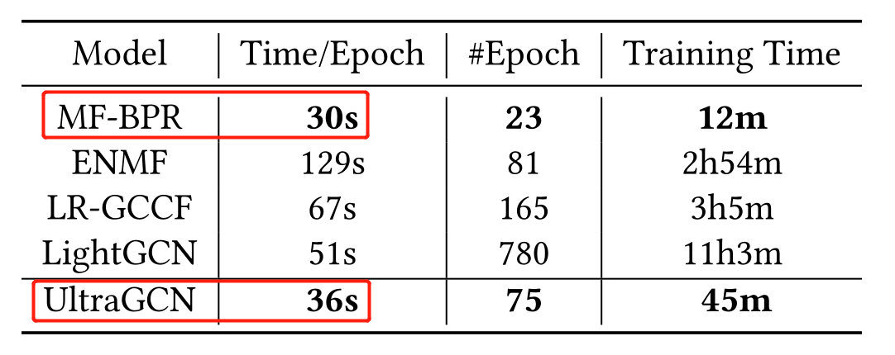
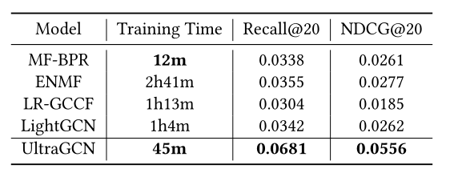
训练耗时对比
表1：每个epoch所需时间及达到收敛所需epoch数
表2：固定训练75个epoch消耗的时间及模型效果
UltraGCN的时间复杂度接近矩阵分解的时间复杂度

Slide 12
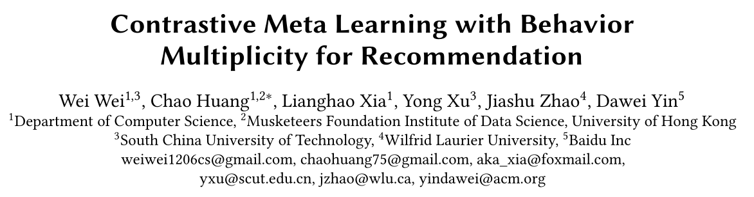
WSDM’2022
Paper：https://arxiv.org/pdf/2202.08523.pdf
Code：https://github.com/weiwei1206/CML.git

Slide 13
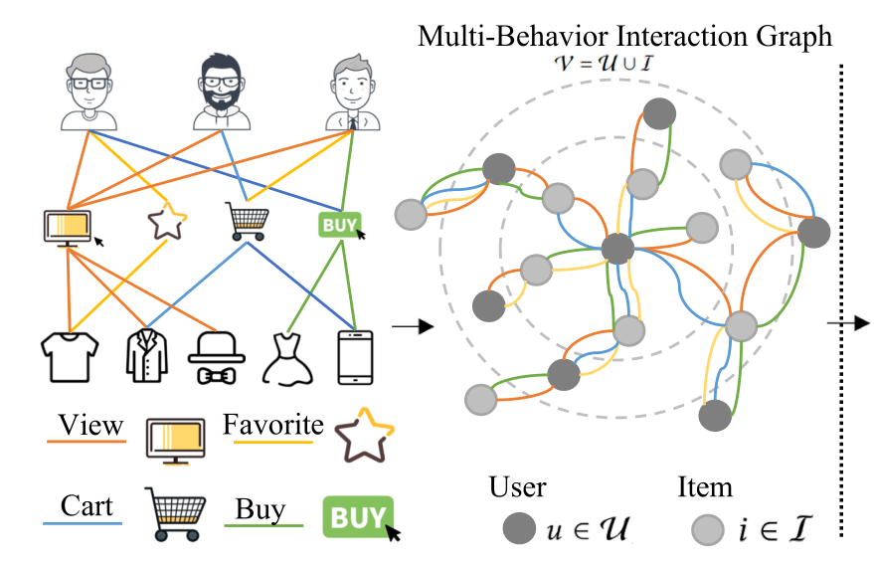
背景
大多数现有推荐模型假设用户和物品间只存在单一类型的交互，而在实际推荐场景中，这种交互本质上是多重的。
现有工作主要通过引入不同的聚合方案来对行为依赖性进行建模，将特定类型的行为嵌入表示融合，以此增强目标行为的表示。
尽管现有方法有效，但有两个共同局限：
1.目标行为下监督信号稀疏。
2.未能捕捉个性化的多行为模式。

Slide 14
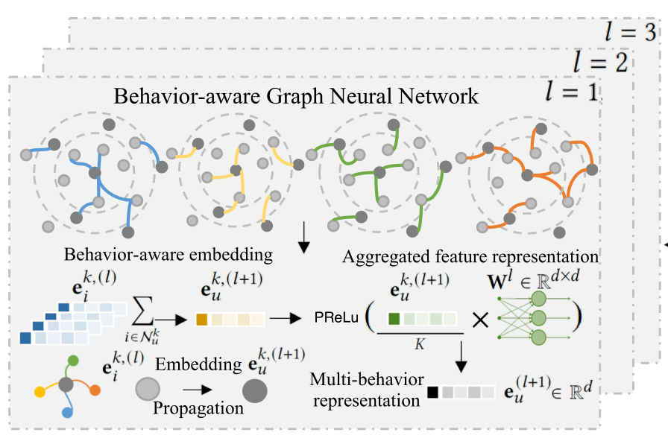
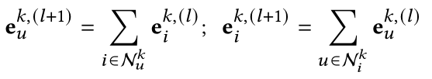

1.行为感知的图神经网络
同一类型行为，后一层节点聚合前一层节点的邻居节点：
同一层中，聚合该节点在所有不同类型图上的表示：

Slide 15
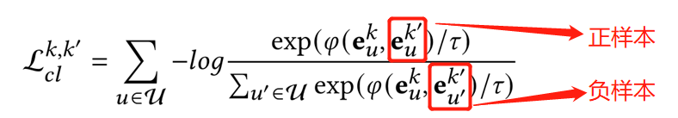

2.多行为对比学习
不同行为视为不同视角；
同一用户的不同视角视为正样本对；
不同用户的行为视角视为负样本对；
k为目标行为(购买)，k’为辅助行为(浏览、点击、加入购物车)。
基于InfoNCE的对比损失来最大化用户表征的互信息，加强同一用户两种行为视图之间的相似性，提升不同用户之间的差异性。
考虑所有辅助行为得到如下损失函数列表：
作用：
1.将辅助行为作为监督信号来增强数据，缓解目标行为下监督信号稀疏的问题。
2.捕获辅助行为与目标行为的潜在依赖关系。

Slide 16
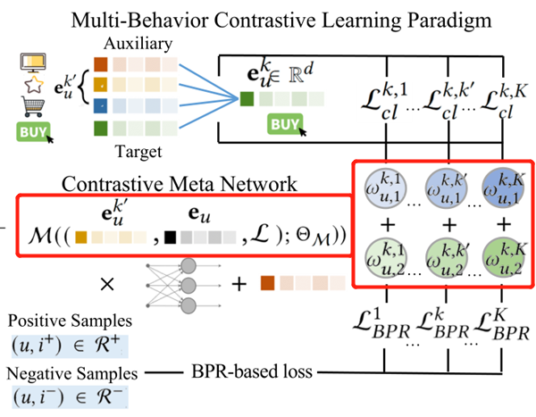
3.元对比编码
不同用户有不同的行为模式和物品交互偏好，有效地建模不同用户不同行为之间的个性化依赖关系，对于做出准确的推荐也很重要。
通过元对比编码方案来学习显式权重函数整合多行为对比损失：
提出一个元知识编码器捕获个性化的多行为特征，反映不同的行为感知用户偏好。
将提取的元知识整合到元权重网络中，生成各类型行为下的对比损失权重。

Slide 17





3.元对比编码
A.元知识编码
d是复制函数，γ为缩放系数， 为辅助行为的embedding， 为聚合后的embedding
目的：捕获用户个性化多行为特征
B.元权重网络
元知识到对比损失权重的权重映射函数：
结合两个元知识，得到最终的权重：
表示对于特定用户u，目标行为k和辅助行为k’的显式依赖关系
用于对对比损失和后面的BPR主损失函数进行加权，显示用户个性化的行为模式
也可以做一个用户行为模式的可解释分析

Slide 18
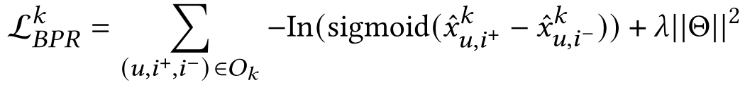
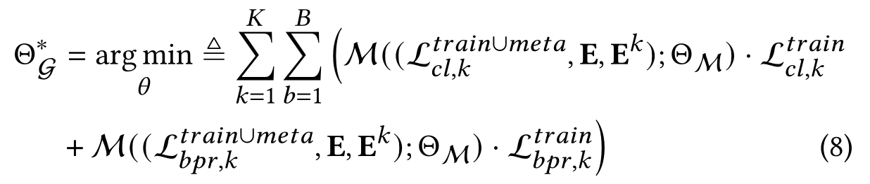
主损失函数及训练过程
模型主损失函数：
训练过程：
行为感知图神经网络与对比元网络结合，在训练数据中学习多行为对比编码器的初始参数空间。
基于元数据细化对比元网络的模型参数Θ𝑀。
生成个性化对比损失权重后，用更好的Θ𝑀来改善图神经网络的参数ΘG 。

Slide 19
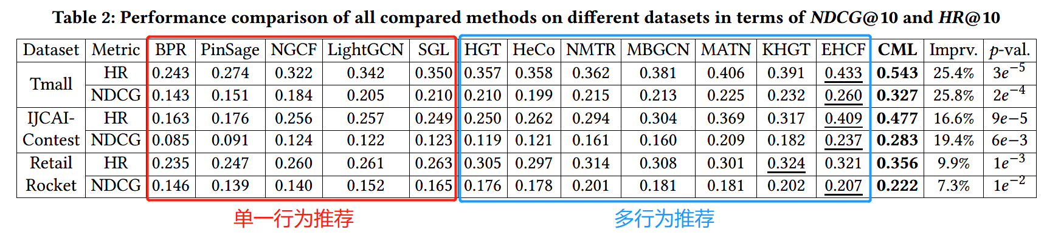
实验结果

Slide 20
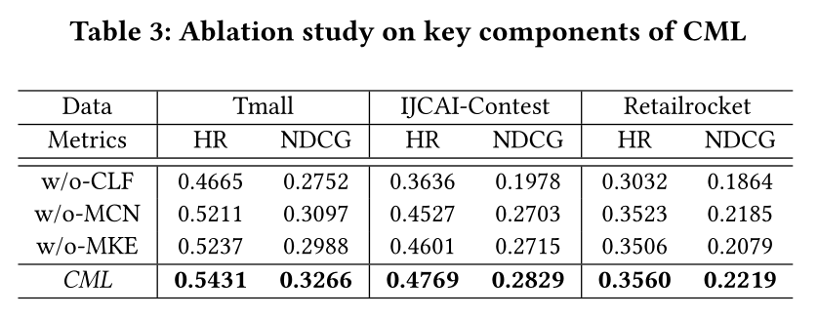
消融实验结果
w/o-CLF：验证多行为对比学习框架。
去除目标行为与辅助行间的对比学习，仅使用GNN融合多
行为得到的embedding。
w/o-MCN：验证元对比网络。
w/o-MKE：验证元知识编码器。
去除元权重网络生成的权重，通过权重门控机制以统一的
方式聚合loss。

Slide 21
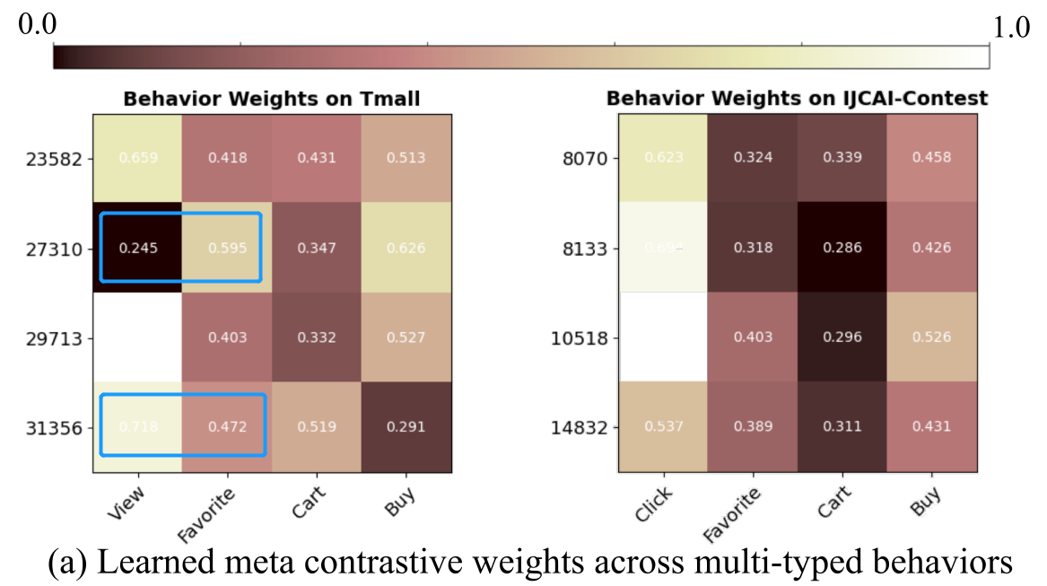
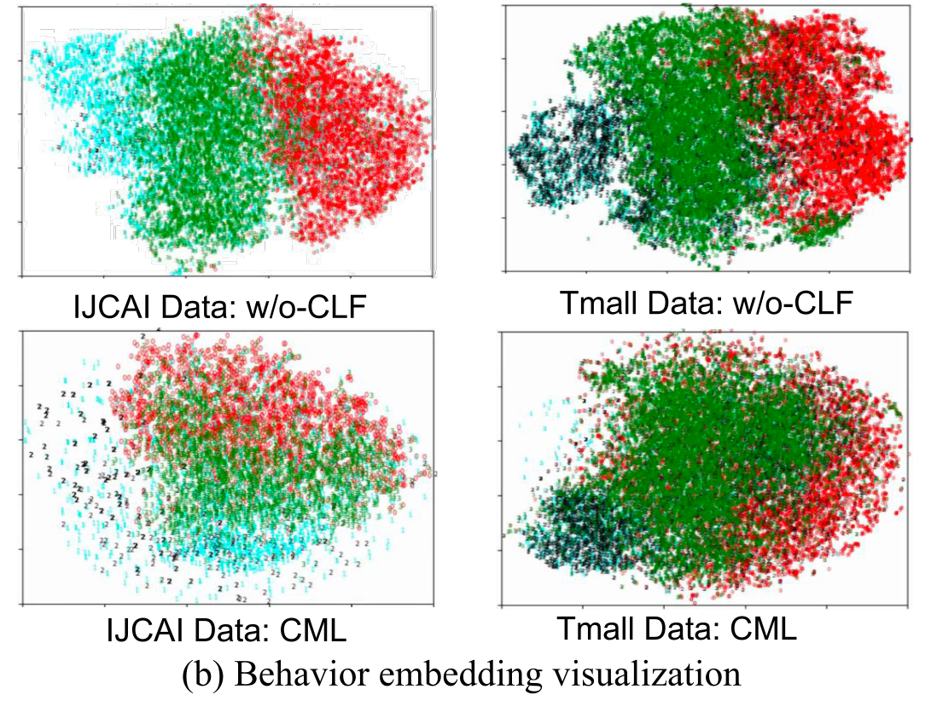
可视化分析
元对比权重反映不同用户的个性化多行为交互模式
红色：浏览页面 蓝色：添加收藏
黑色：添加购物车 绿色：购买
通过跨不同类型行为的知识转移，缓解数据稀缺

Slide 22
THANKS

